Slide 1




H4312

Slide 2
Sommaire
Politique qualité
Analyse de l’éxistant
Architecture proposée
Apport de la solution proposée
Gestion des risques
Conclusion

Slide 3
Politique qualité
Politique qualité

Slide 4
Sommaire
Politique qualité
Analyse de l’éxistant
Architecture proposée
Apport de la solution proposée
Gestion des risques
Conclusion

Slide 5
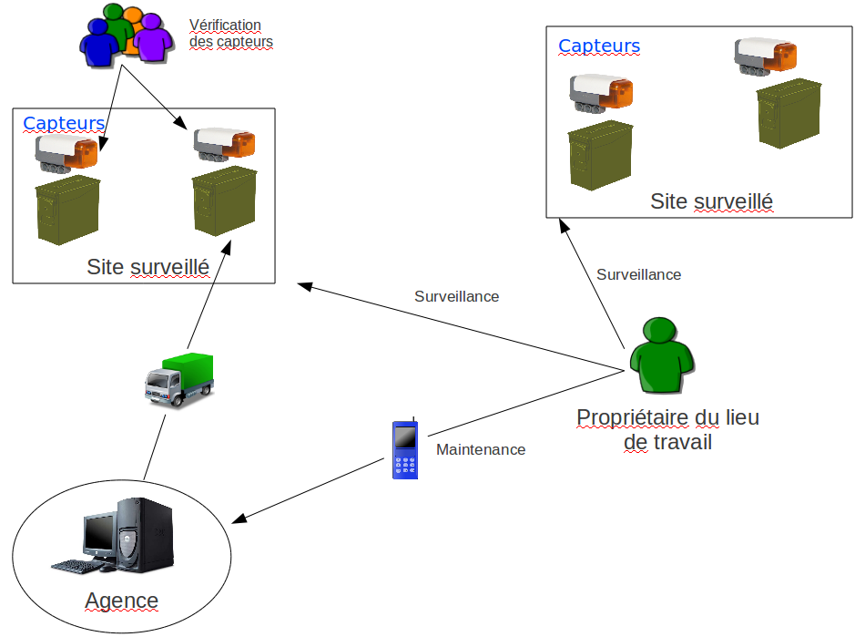
Analyse de l’éxistant
- delais de recoltage des informations trop important et couteûx
- erreurs humaines
- maintenance limitée
- chemins non optimisés
- manque d'autonomie
- securité défaillante
SYSTÈME NON OPTIMAL EXTRÊMEMENT COÛTEUX

Slide 6
Sommaire
Politique qualité
Analyse de l’éxistant
Architecture proposée
Apport de la solution proposée
Gestion des risques
Conclusion

Slide 7
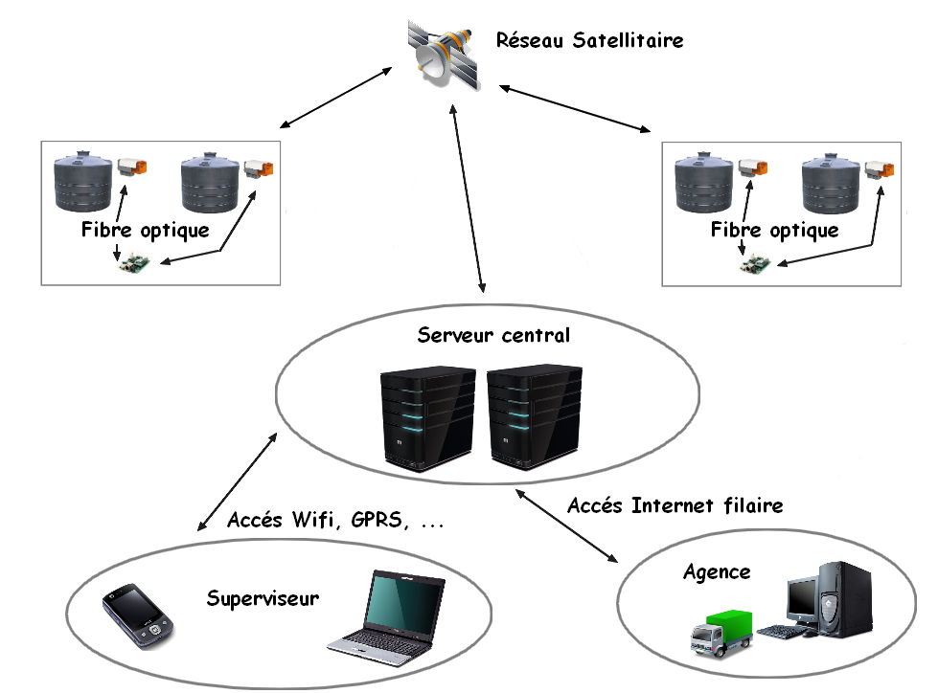
Architecture proposée
- automatisation du système
- surveillance en temps réel
- mobilité des commandes
- plannification
- maintenance preventive
- gestion des alarmes
- généricité
- autonomie
SYSTÈME PLUS OPTIMAL, MOINS COÛTEUX

Slide 8
Sommaire
Politique qualité
Analyse de l’éxistant
Architecture proposée
Apport de la solution proposée
Gestion des risques
Conclusion

Slide 9
Autonomie des stations
Autonomie de fonctionnement
  Contrôle automatisé des réservoirs
  Elimination du risque d’erreur humaine
Autonomie énergétique
  Faible consommation électrique
  Utilisation de batterie de très grande capacité
  Rechargement par panneau solaire

Slide 10
Maintenabilité
Configuration à distance du site
Reconfiguration des seuils de détection
Redémarrage du système
Evolution facile du système
Mise à jour à distance
Ajout très simple de nouveaux capteurs
Ajout de module sans modification du système de base

Slide 11
Sommaire
Politique qualité
Analyse de l’éxistant
Axes de progres
Architecture proposée
Apport de la solution proposée
Gestion des risques
Conclusion

Slide 12
Gestion des risques
Gestion des risques

Slide 13
Sommaire
Politique qualité
Analyse de l’éxistant
Axes de progres
Architecture proposée
Apport de la solution proposée
Gestion des risques
Conclusion

Slide 14
Conclusion
Conclusion

